Slide 1
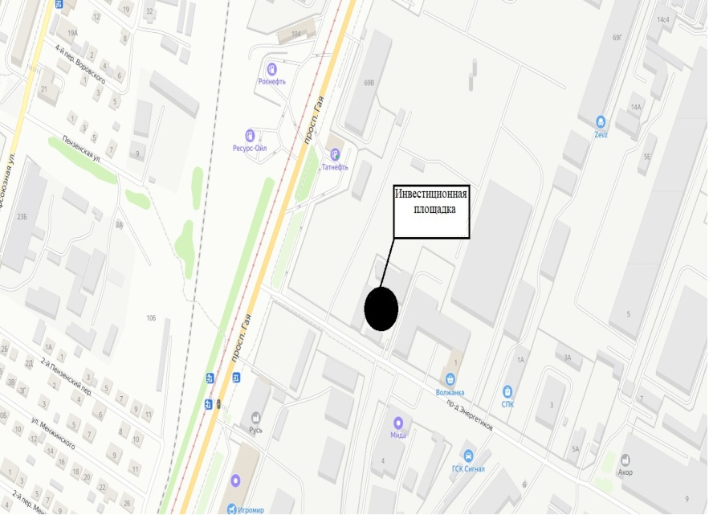
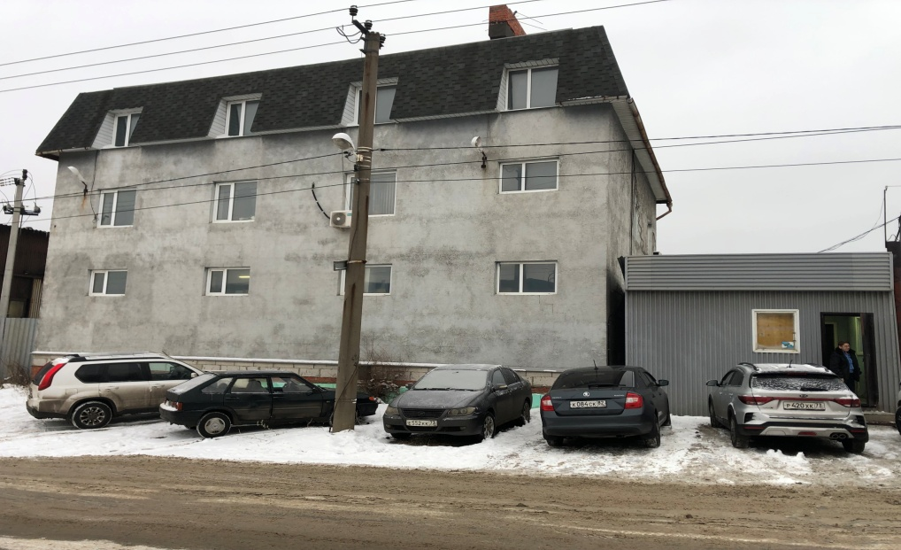
ООО «Промышленные материалы» по адресу:
г.Ульяновск, пр-т Гая д. 69, литер 5А
Кадастровый квартал: 73:24:011203:110
Площадь площадки: 4 070 кв.м.
Форма собственности: частная
Предполагаемые направления использования: административные помещения, склады, производство, услуги
Контактные данные: Барабанов Алексей Владимирович, тел.: 89278162718
Инфраструктура площадки
Электроснабжение: ООО «ДИАЛОГ»/
ООО «ЭнергопромГрупп»
Теплоснабжение: -
Газоснабжение: ООО «Газпром межрегионгаз Ульяновск»
Водоснабжение и Водоотведение: УМУП
«Ульяновскводоканал»

